Slide 1
Тақырыбы: ПТР-ды гендерді клондауда, ДНҚ секвенирлеуде мутагенезде полимеразды тізбекті реакцияның маңызы
10 сынып

Slide 2
Сабақтың мақсаты:
▪ полимеразды тізбекті реакция (ПТР) кезеңдерін түсіну;
▪ ПТР медицинада, таксономия мен криминалистикадағы қолданудың маңызын сипаттау;

Slide 3
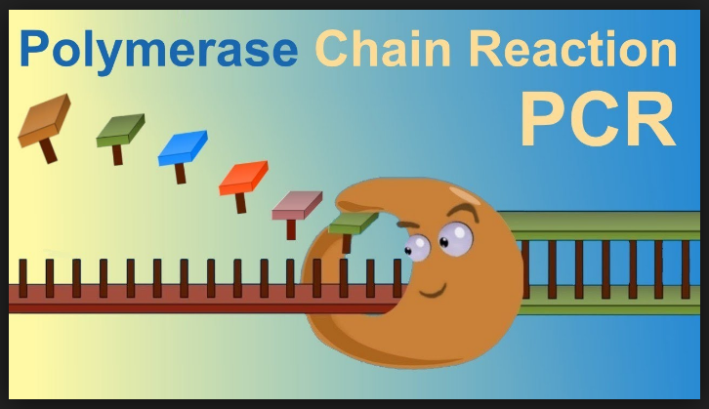
Полимеразды тізбекті реакция анимациясы
Мысалы, ПТР көмегімен амплифицирленген ДНҚ, секвенирленген ДНҚ, гель-электрофорез көмегімен көрінетін ДНҚ немесе келесі тәжірибелер үшін плазмидке клондау. ПТР-да әдетте пайдаланылатын ДНК полимераза Таg полимеразa деп аталады, ол оқшауланған ыстыққа төзімді бактериядан (Thermus aquaticus) бөлініп алынған. Бұл термотұрақтылық Таg полимеразaға ПТР жүруі үшін аса қажет.
https://www.youtube.com/watch?v=iQsu3Kz9NYo

Slide 4
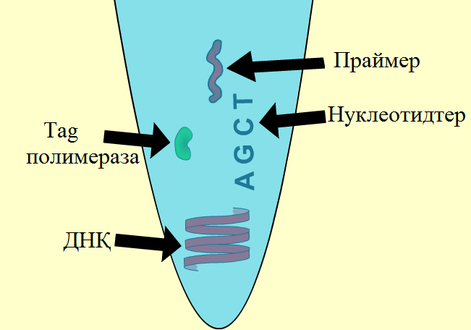
Егер ДНҚ көшірмесін арттырғымыз келсе, бізге не қажет?
ПТР үдерісі

Slide 5
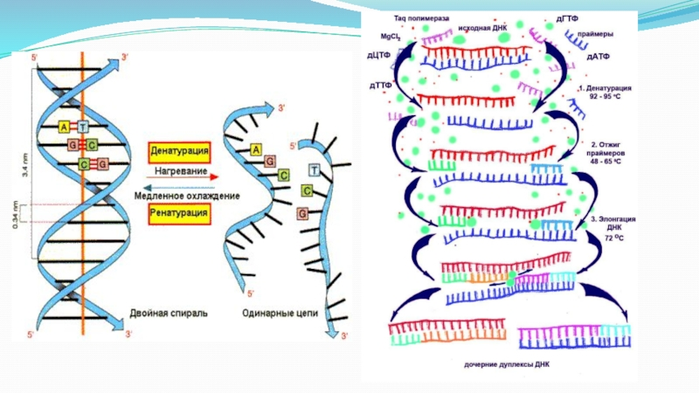
ПТР үдерісі
Әрбір ПТР реакциясына екі праймер пайдаланылады, олардың құрылымы сондай мақсатты аймақтың (көшіріліп алынатын аймақ) екі ұшынан қаптайды. Яғни, оларға қарама-қарсы тізбек ДНҚ-матрицамен байланыстыру үшін ұсынылған реттілік көшірмесі аймақтың шетінен басталады. Праймерлер қосымша нуклеотидтерді ДНҚ үлгісімен жұптастыру арқылы байланыстырады.

Slide 6
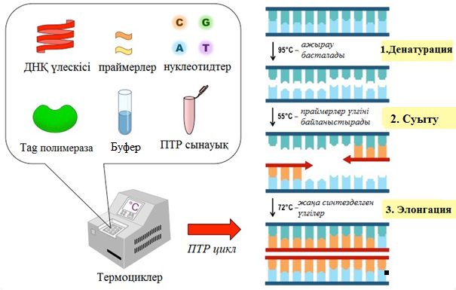
ПТР үдерісі

Slide 7
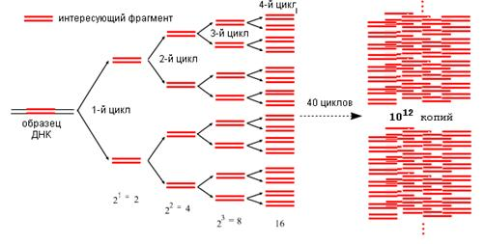
ПТР САТЫЛАРЫНЫҢ ЕРЕКШЕЛІКТЕРІ:
• ПТР 3 негізгі сатыдан тұрады, 20-40 рет қайталанып
отырады. Бұл цикл термоциклді аппаратта жүреді, ол оте аз
уақыт ішінде қоспалық реакцияның температурасын
жоғарылатады немесе төмендетеді.
• Денатурация – 94°C жуық:
• Денатурация кезінде ДНК-ң 2 тізбегі балқиды да бір тізбекті
болып түзіледі. (барлық энзимді реакциялар тоқтайды).
• Аннеалинг (күйдіру) – 54°C жуық:
• Сутектік байланысы біртіндеп құралады және бір тізбекті
ДНК мен жалғыз праймерлер арасы бұзылады. Егер праймер
ДНҚ-ң комплементарлы аймағында орналасса, праймер
матрицада қалып қояды себебі сутектік байланыс өте күшті.
• Ұзаруы (элонгация) – 72°C жуық

Slide 8
ПТР үдерісі
ДНҚ қыздырылады 94-96ºC
Тізбектер арасындағы сутегі байланыстар үзіледі
Екі жіпке ажырайды
Қоспа салқындатылады 50-65ºC
Праймерлерге әр жолдың 3 'соңына бекінуге мүмкіндік береді
ДНК полимераза нуклеотидтерді байланыстыру үшін 72ºC қыздырылады
Ыстыққа төзімді ДНК полимераза ДНҚ аймағын көшіреді
Нуклеотидтердің полимерленуі үшін ұзақ уақытқа созылады
Термоциклерде қайталанатын қыздыру мен суыту осы ДНҚ аймағын (30 рет) көшірмелейді

Slide 9
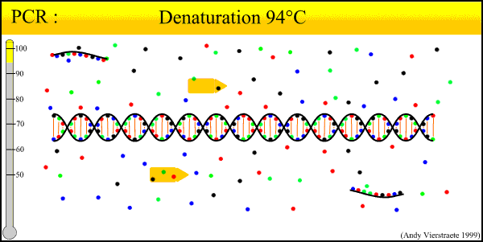

Slide 10
Бекіту сұрақтары
▪ ПТР дегеніміз не?
▪ ПТР-ге қажетті ингредиенттер?
▪ ПТР-ның қандай кезеңдері бар?
▪ ПТР нәтижесінде не түзілді?

Slide 11
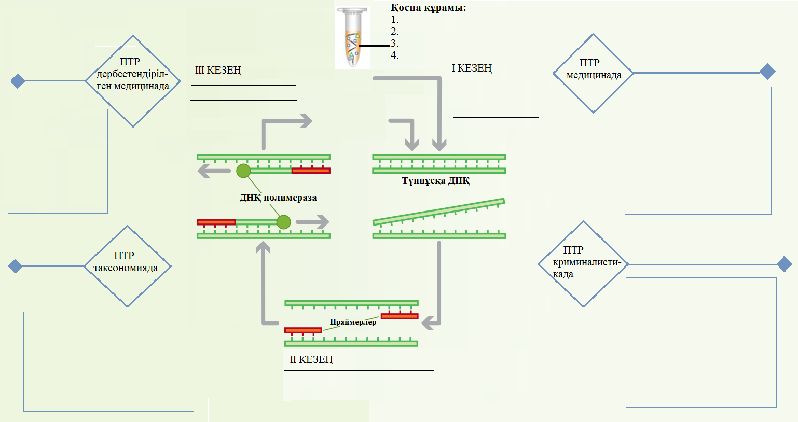
Таныстырылымындағы негізгі ақпараттарды концепт карта түрінде жұмыс дәптерлеріне түсіріндер.

Slide 12
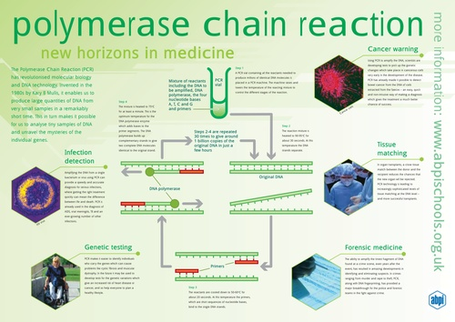

Slide 13
ПТР кезерінің суреттері мен сипаттамаларын сәйкестендіріңіз.
Жауап: 1 А , 2 В, 3 С, 4 Д, 5 Е

Slide 15
Назарларынызға рахмет.

